Slide 1
30 March, 2020
English time!!!

Slide 2
My dear pupils…
Danas ćete mi u komentar u Lino ploču napisati je li vam teško samostalno učiti engleski jezik. Ne morate se potpisati, napišite iskreno, ja ne mogu vidjeti tko je pisao ako se ne potpišete.
Želim vam pomoći i manje vas opteretiti ako vam je teško. Isto tako, ako netko može na ovaj način lako učiti, mogu davati jednako kao i do sada zadataka, ali mi se onda potpišite da znam ako želite ovim tempom nastaviti dalje.
Tko ne može, smanjit ćemo.

Slide 3
I za kraj današnjeg sata…
Napišite mi što ste do sada naučili iz ove 4. cjeline: Media and me odnosno iz lekcija:
A moment in time
Do you speak emoji?
You’ve got mail
Beautiful Ireland
- možete pisati riječi, što znači neki emotikon (emoji), znate li kako se tvori Present Continuous, napisati možda jednu rečenicu u Present Continuous-u, nešto o Irskoj, što god želite…
Privatno na viber ili privatno u Yammer (nemojte baš pretjerano prepisivati iz knjige… ako znaš malo, znaš malo… ako znaš puno, znaš puno… Ne ocjenjujem

Slide 4
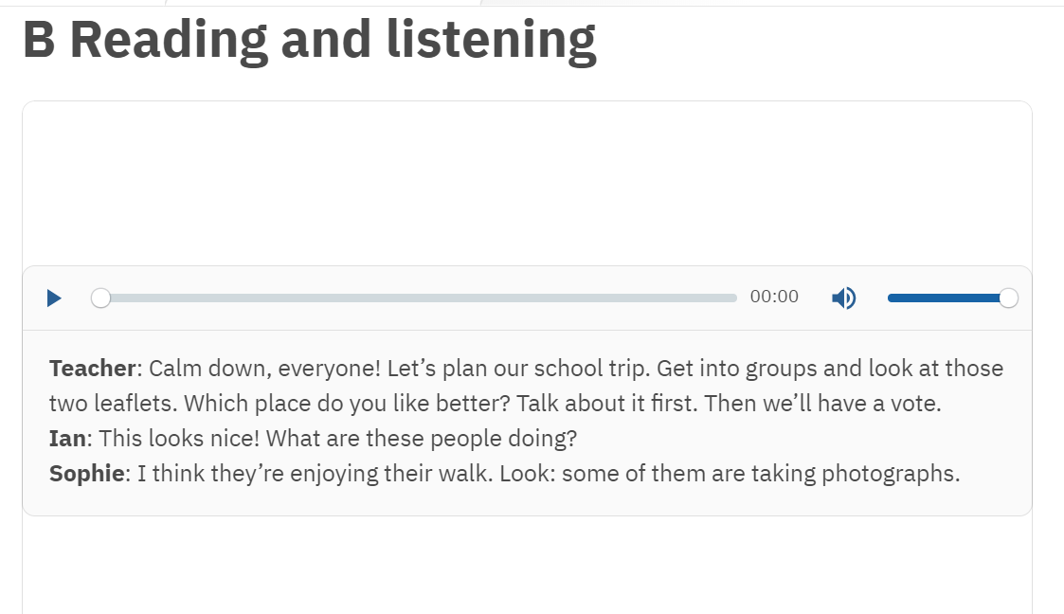
S obzirom da danas nemate ništa novo, očekujem da učite ove 4 lekcije po malo svaki dan.
Odaberi 1 lekciju iz koje ćeš naučiti čitati tekst na Izziju. Tekstove imaš u lekcijama Do you speak emoji? , You’ve got mail and Beautiful Ireland.
Goodbye till Thursday!!!

